Slide 1
工程概论 第6章 环境与可持续发展
授课教师：孙运雷

Slide 2
教学内容
标题 | 课程内容/重难点 | 支撑课程目标 | 课内学时 | 教学方式 | 课外学时 | 课外环节
第6章 环境与可持续发展 | 本章重点难点：树立可持续发展的系统观，学会分析工程实践的可持续性。 | / | / | / | / | /
6.1 可持续发展的系统观 | 理解可持续发展的系统观内涵，了解其框架体系。 | M2,M3 | 1 | 讲授 | / | /
6.2 IT行业的可持续性 | 从绿色计算、更新换代、兼容性等方面理解IT工程项目的可持续性。 | M2,M3 | 2 | 讲授、讨论 | / | /
6.3 IT技术促进可持续发展 | 知晓联合国2030年可持续发展目标，了解IT技术促进SDG目标的实现方法。 案例分析作业：在第一章的复杂工程问题基础上深刻分析该工程实践的可持续性。 | M2,M3 | 1 | 讲授、讨论 | 2 | 案例分析作业

Slide 3
01
可持续发展的系统观

Slide 4
古代可持续发展思想的萌生
东方：“天人合一”
人与天地相参也，与日月相应也——《黄帝内经·灵枢·岁露论》
里革断罟匡君——春秋·左丘明《国语》
子钓而不纲，弋不射宿——春秋·孔门弟子《论语·述而》
为人君而不能谨守其山林、菹泽、草莱，不可立为天下王。——春秋·管仲《管子·轻重甲》
竭泽而渔，岂不获得？而明年无鱼。焚薮而田，岂不获得，而明年无兽。——战国·吕不韦《吕氏春秋·孝行览·义赏》
春二月，毋敢伐材木山林及雍隄水……——秦·睡虎地秦墓竹简《秦律十八种·田律》
网开三面——西汉·司马迁《史记·殷本纪》
取之有度，用之有节，则常足。取之无度，用之不节，则常不足。——北宋·司马光《资治通鉴》

Slide 5
古代可持续发展思想的萌生
西方：“生态论”
“生态”这一术语源于古希腊文，意思是指家、住所或者生存环境
和谐就是美德
毕达哥拉斯：只要人类大规模地屠杀动物，人类就会相互屠杀
德谟克利特：艺术是对自然的模仿
健康依赖自然
希波克拉底：医生注意城市的方向、土壤、气候、风向、水源、水质、饮食习惯、生活方式
尊重自然规律
伊壁鸠鲁：世界产生即带有规律，肉体的健康和灵魂的平静乃是生活的目的
卢克莱修：唯一的神就是自然规律
贪婪玷污灵魂
普罗提诺：太一为万物之源，应虔修以净化灵魂，与自然合一
斯多亚学派：顺应自然而生活，贪婪是堕落的根源

Slide 6
近代可持续发展思想的升华
东方：明清代“天人合一”、“以人为本”、倡导“实学”
农业：
农业与自然生态系统相统一：杨屾《知本提纲》“化土渐渍之法，必使余气相培”
经济系统和生态系统相统一：张履祥《补农书》嘉湖地区“农—桑—鱼—畜”；珠江三角洲“桑基鱼塘”
保护农业就要保护自然环境：刘基《郁离子·天地之盗》；梅曾亮《书棚民事》
工业：宋应星《天工开物》：尊重自然，提倡实践，反对空谈；喻国人“坑冶十害论”
经济：
“苏湖熟，天下足”与“蚕桑之利，莫盛于湖”；王守仁 “致良知”；洪亮吉《治平篇》
建筑：紫禁城；计成《园治》：“虽由人作，宛自天开……巧于因借，精在体宜”
装饰：
《天工开物》：“工巧则推苏郡”；苏作家具“材美而坚，工朴而妍，假尔为凭，逸我百年”

Slide 7
近代可持续发展思想的升华
西方：“生态边界”
人是生态系统的组成部分
“物种机械般的精密运转，共同构成生态系统，秩序和谐”——卡尔·冯·林奈《自然的经济体系》
“只有服从大自然，才能战胜大自然。”——查尔斯·达尔文《物种起源》
生物之间存在着竞争关系
“物竞天择，适者生存” ——查尔斯·达尔文《物种起源》
“生态学”（Oecologie）是关于自然的经济体系的知识——厄恩斯特·赫克尔《生物体普通形态学》
经济等活动不能超过边界
“人口按几何级数增长而生活资源只能按算术级数增长，所以不可避免地要导致饥饿、战争和疾病。” ——托马斯·罗伯特·马尔萨斯《人口原理》
“工资钢铁定律”——大卫·李嘉图《政治经济学及赋税原理》
“大自然死亡了，人类文明的灭绝还会远吗？”——乔治·帕金斯·马什《人与自然》

Slide 8
现代可持续发展思想的产生
运动号角——《寂静的春天》，蕾切尔·卡逊，1962
“可持续发展（Sustainable Development)”
吹响了全世界环境运动的号角，引发了一场关于发展观问题的世界性大讨论
至暗时刻——《增长的极限》，罗马俱乐部，1972
“零增长”理论
从无限增长到可持续增长，并把增长限制在地球可以承载的限度之内
全球觉醒——《人类环境宣言》，联合国人类环境会议，1972
概念提出——《我们共同的未来》，世界环境与发展委员会，1987
“满足当代人需要又不危及后代人满足其需要的发展。”
历史一步——《21世纪议程》，联合国环境与发展大会，1992
建立“可持续发展委员会”

Slide 9
可持续发展的系统观——概念与内涵
生产数量上的增加
发展应是一个广泛的概念： 社会状态的改善 凸显良性发展
（发展的广义性） 政治行政体制的进步
经济因素—效益大于成本
发展不是无约束的： 社会因素—不违反基于传统、伦理、宗教、习惯等形成的社会准则
（发展的约束性） 生态因素—不破坏生态平衡
人类社会物质财富的增长（增长的程度和方式）是人类社会发展能持续下去的根本要素

Slide 10
可持续发展的系统观——基本思想
不否定经济增长
尤其是发展中国家，发展尤为重要。力求减少损失、杜绝浪费。
以自然资源为基础，同环境承载能力相协调
经济+技术+政策：消耗低于再生
以提高生活质量为目标，同社会进步相适应
国务院总理李强：“绝大部分老百姓不会天天盯着看GDP”，2023年3月13日。
承认自然环境的价值
“绿色GDP”：资源获取成本；环境成本；后代成本。
培育新的经济增长点
“阵痛期”：产业转型必经之路

Slide 11
可持续发展的系统观——基本原则
原则 | 内容 | 要求
公平性原则
持续性原则
共同性原则
人的发展不应危及其他物种的生存；各国有权根据需要开发本国资源，并确保不对其他国家的环境造成损害；人类需要和子孙后代共享资源和环境
同代人之间、代际之间、人类与其他生物之间、不同国家和地区之间的公平
地球的承载力是有限的，人类的经济活动和社会发展必须保持在资源和环境的承载力之内
人类应做到合理开发和利用自然资源，保持适度的人口规模，处理好经济和保护环境的关系
各国共同参与经济发展和环境保护，地方决策和行动，应该有助于实现全球整体的协调
解决全球性环境问题，必须进行国际合作；对于全球共有的资源，制定各国都可以接受的全球性目标和政策

Slide 12
可持续发展系统——框架
可持续发展要素：人口、资源、环境、经济、社会
可持续发展系统
资源子系统
环境子系统
生态子系统
人口子系统
经济子系统
社会子系统
经济子系统
社会子系统
人类子系统
5个子系统
3个子系统
2个子系统

Slide 13
可持续发展的系统框架体系
可持续发展系统的基本结构
社会系统
三环图结构
物质产品
自然资源
可持续发展系统是环境、经济和社会的三维系统，当这三维协调一致（三个环形重叠吻合）时，系统就是可持续的。
管理调控
劳力、科技
废弃物
经济系统
废弃物
生态系统
- 01 -
自然资源

Slide 14
可持续发展的系统框架体系
可持续发展系统的基本结构
加强参与
制度因子
民主
三角体结构
公正
社会因子
把社会维中的制度因子独立出来，构成可持续发展系统的第四维，系统就表述为一个三角体结构。着重强调从制度上保障决策过程的参与性和实践过程的广泛性。
负担分摊
确保凝聚力
关心
经济因子
进入途径
改善竞争
经济效益
环境因子
- 02 -
限制产量

Slide 15
可持续发展的系统框架体系
可持续发展系统的基本结构
金字塔结构
可持续发展系统可分为生态、经济和社会可持续发展三个子系统。它们是处在不同水平线上的三个子系统。
社会
可持续发展
目标层
指向作用
动力层
经济可持续发展
驱动作用
基础层
生态可持续发展
承载作用
- 03 -

Slide 16
02
IT行业的可持续性
华为可持续发展报告
https://www-file.huawei.com/-/media/corp2020/pdf/sustainability/sustainability-report-2021-cn.pdf

Slide 17
IT行业的可持续性
在不损害环境、社会或经济的情况下继续提供技术解决方案和服务
主要问题：能耗、碳排放、电子废弃物污染
主要技术：
绿色计算——可持续计算
电子废弃物处理技术
更新换代
兼容性
终端设备软硬件升级，延长产品生命周期

Slide 18
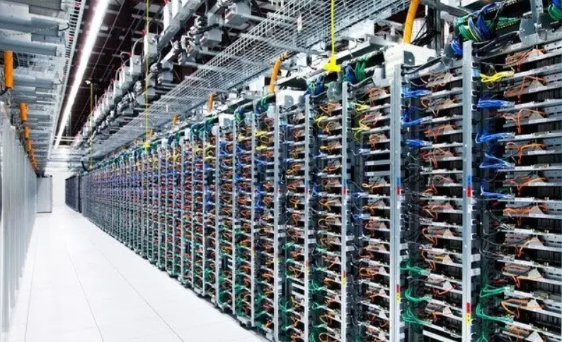

能耗问题
数据中心能耗惊人
“神威·太湖之光” 一小时的用电量1.5w度电，相当于3个清华大学
GPT-3的一次训练要消耗约19万度的电力

Slide 19
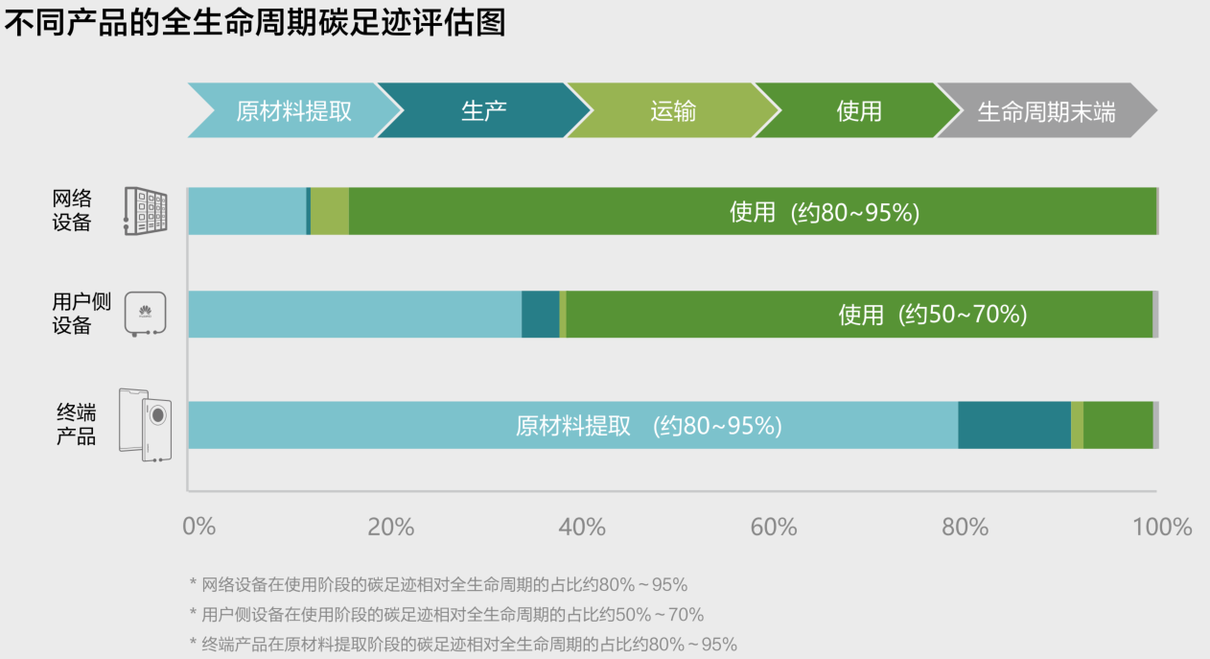
碳排放问题
2021年全国数据中心碳排放量达1.35亿吨，占全国二氧化碳排放量的1.14%左右。
——中国信息通信研究院

Slide 20
电子废弃物污染问题——更新换代
IT产品更新换代快：
世界上第一台通用计算机诞生于1946年，距今才77年
互联网始于1969年，距今才54年
世界上第一部手机诞生于1973年，距今才50年
1G的提出是在1980年，距今才43年
“初中还在用按键手机，高中就全换成无键触摸屏了”
“99年模拟打电话手势还是大拇指和小拇指，00后就变成五指了”

Slide 21
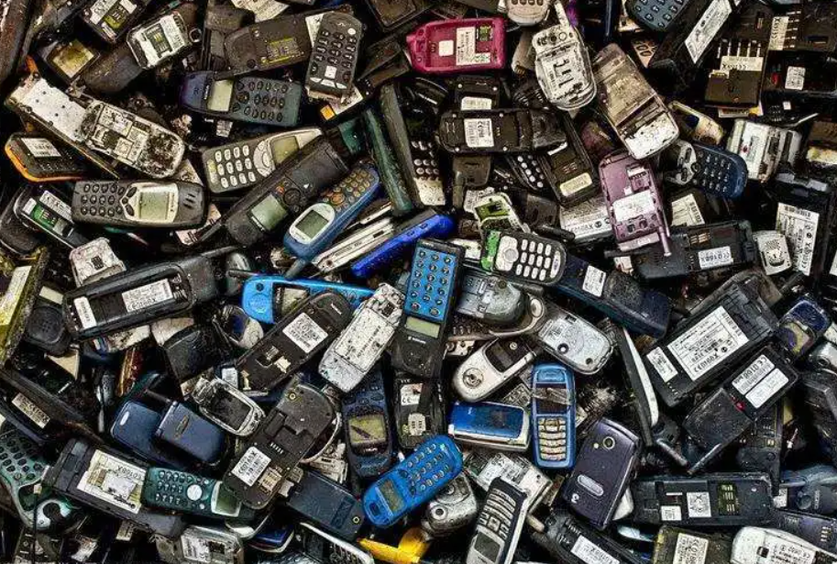
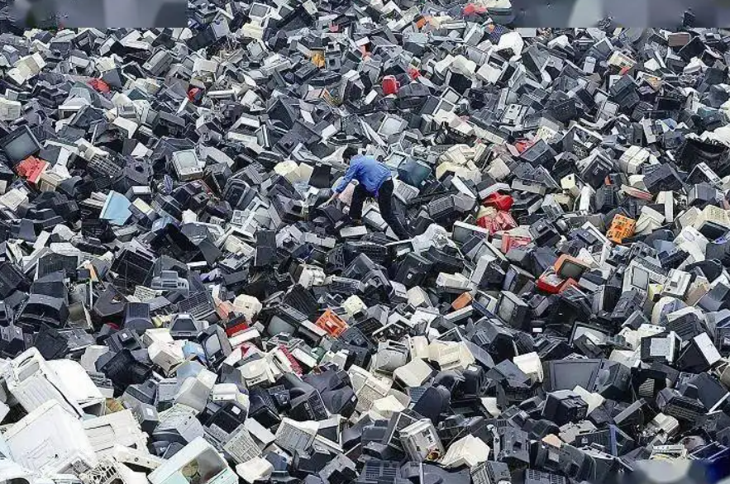
电子废弃物污染问题——回收
《中华人民共和国固体废物污染环境防治法》修订草案明确了电器电子产品的生产者责任延伸制度

Slide 22
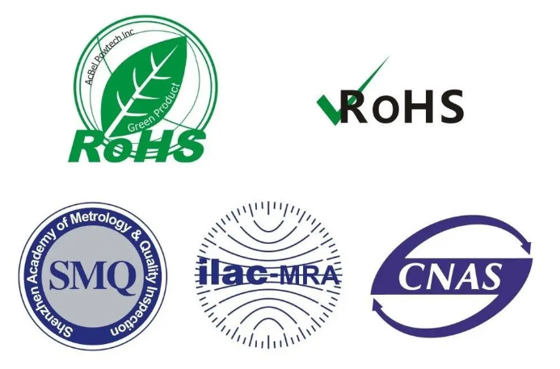

电子废弃物污染问题——环保认证
体现在节能与污染物含量控制

Slide 23
IT行业的可持续性——1. 绿色计算
绿色计算即可持续计算，是指以环保的方式设计、开发、使用和处理计算系统和设备。它包括尽量减少使用不可再生资源、减少能源消耗和碳排放、减少废物产生，从而减少IT行业对环境的影响。绿色计算的目标是促进IT行业的可持续发展，并减少其对环境的影响。
绿色计算技术包括节能软硬件设计、虚拟化、云计算、可再生能源利用等技术。

Slide 24
IT行业的可持续性——1. 绿色计算
（1）节能硬件设计
硬件设计可以有效降低能耗和碳排放，主要技术包括：
1）优化集成电路工艺，采用低功耗的半导体元件可以降低电源电压需求。
2015年7nm芯片→2017年5nm芯片→2021年2nm芯片，整体能耗降低。
2）提升供电设备效率。
PC电源通过提高转换效率、降低轻载/空载能耗、提升散热效率可以实现能耗的进一步降低
七喜-大水牛、鑫谷等厂商加入了“1W”计划，产品通过了“80Plus”、“能源之星”认证
电池电芯材料从镍氢电池到锂电池，从液态锂离子电池到聚合物锂电池，电池质量更轻、能量密度更高、稳定性更强。

Slide 25
IT行业的可持续性——1. 绿色计算
（1）节能硬件设计
3）研发主板、处理器、内存等计算机核心硬件设备的节能技术。
主板厂商节能技术，如华硕的EPU、技嘉的DES、微星的DrMOS、映泰的G.P.U等，可以根据系统负载动态调节电力供应。
处理器厂商在CPU内部集成硬件加速器，可以固化一些规则重复的计算复杂的运算单元，从而释放CPU资源，提升系统性能，降低功耗，例如ADI的SHARC处理器、Intel的Sapphire Rapids处理器等。
处理器厂商利用主板BIOS、CPU内置芯片和驱动程序的共同协作可以实现CPU频率和电压的智能调节，例如AMD的CnQ技术，Intel的过热保护、增强型深度休眠、增强型电源管理等技术。
显卡厂商通过整合芯片组与独立显卡配合，实现动态调节GPU频率、电压和显存频率，最大程度关闭核心闲置单元。例如NVIDIA的Hybrid Power、AMD的PowerPlay等技术。
金士顿、宇瞻等内存厂商通过提升内存工艺提高频率，降低电压，使得产品体积和功耗不断减少。
外存设备从传统的机械硬盘（Hard Disk Drive，HDD）革新到固态硬盘（Solid State Drive，SSD），体积更小、质量更轻、速度更快、能耗更低、发热更少、防震抗摔性更强，而且运行无噪音。
一些面向数据中心环境的磁盘加速技术可以提高外存储器的数据访问效率，保障数据存储完整性，满足虚拟化、AI、分析、HPC和HCI在内的各种负载需求，同时性能更优、功耗更低。例如Marvell的RAID硬件加速器技术。

Slide 26
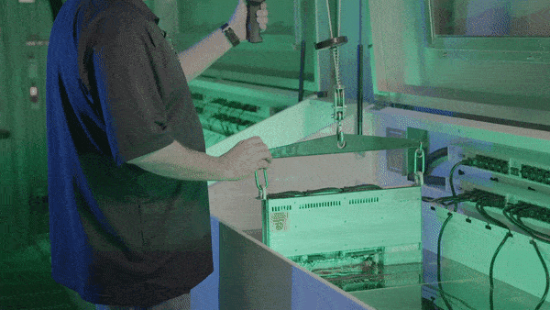
IT行业的可持续性——1. 绿色计算
（1）节能硬件设计
4）研究更有效的散热技术促进节能减排。
散热片的材料、散热系统的结构、散热方式
“神威蓝光”超级计算机通过运用一种 领先而复杂的水冷系统将能耗降至1MW。
戴尔的Fresh Air硬件冷却解决方案使本已“打入冷宫”的风冷技术“枯木逢春”。
阿里巴巴等企业不断探索冷板式、浸没式等液冷技术，已经有规模化的商用案例。
5）计算机硬件接口技术的标准化。
提高了硬件设备的兼容性、可扩展性和可维护性，使设备升级、更新更加灵活，节约了可用硬件设备，延长了设备的使用期限，减少了电子废弃物的产生。

Slide 27
IT行业的可持续性——1. 绿色计算
（2）节能软件设计
软件工程师通过优化操作系统和应用软件的算法以提高计算效率、降低功耗、延长硬件设备寿命。
1）操作系统内核算法
实现CPU、蓄电池、服务器系统的节能设计：例如Ondemand Governor、ECOsystem、Linux/RK
2）自带电源管理设置
在不使用时自动关闭显示器、硬盘驱动器和其他外围设备，从而减少能耗。
3）集群服务器
非虚拟化将服务整合到少量的服务器上，提高单个服务器的资源利用率，并关闭多余的服务器；
虚拟化将虚拟机整合到少量的物理服务器上，关闭多余的物理服务器，以达到集群节能的目的。
4）应用程序
利用代码重构和复用技术，优化核心算法，可以实现提高程序时空效率和执行速度的目标；
应用软件工程知识提升软件的兼容性、可扩展性和可维护性；
加入软件开源计划，不仅可以提升软件质量，延长软件的使用寿命，还能减少不必要的重复开发活动造成的资源浪费。

Slide 28
IT行业的可持续性——1. 绿色计算
（3）虚拟化技术
单人多用：使单CPU模拟多CPU并行运算，允许一个平台同时运行多个操作系统，并且应用程序都可以在相互独立的空间内运行而互不影响，从而显著提高计算机的工作效率。
开发B/S应用程序
多人多用：服务器的计算能力远高于PC，虚拟化技术允许多个虚拟机在单个物理服务器上同时运行，结合网络技术使服务器使用模式从独占访问变成共享访问，减少了并发使用所需的服务器数量，从而降低了能源消耗。
虚拟桌面
存储优化：外存储器的分级存储系统和存储虚拟化技术可以提高资源利用率，降低管理复杂度。
大规模非活动磁盘阵列存储（Massive Arrays of Idle Disks，MAID）技术，将一组磁盘组成阵列，只有系统需要进行读写访问的一部分磁盘开机运转，而其他磁盘处于断电状态。

Slide 29
IT行业的可持续性——1. 绿色计算
（4）云计算技术
通过互联网共享计算资源、软件和数据
按需分配、利用率高
物理硬件和基础设施要求低
节约资源、延长寿命
集中资源避免重复搭建
减少浪费、服务可靠
优化配置、节能调度、高效传输、温控节能
降低能耗、减少排放

Slide 30
IT行业的可持续性——1. 绿色计算
（5）可再生能源利用
“2021年，全国数据中心耗电量达2166亿度，约占全国总耗电量的2.6%，是北京全年用电量的1.8倍。全国数据中心碳排放量达1.35亿吨。”——中国信息通信研究院
电力并不全用在计算：电源使用效率（Power Usage Effectiveness，PUE）
2020年：1.46-1.55
要求到2025年低于1.3
绿色数据中心：太阳能、风力、水力
百度云计算（阳泉）中心
秦淮数据环首都数据中心
中金数据昆山一号数据中心

Slide 31
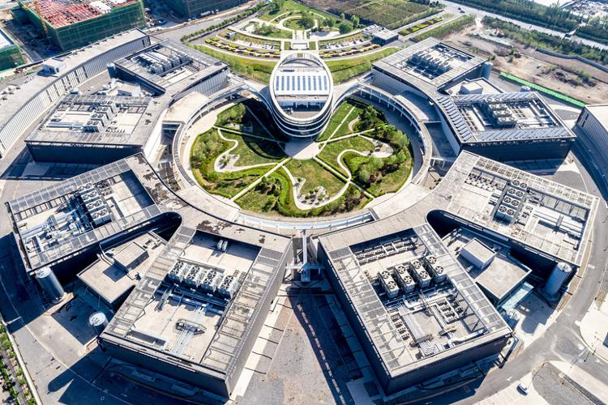
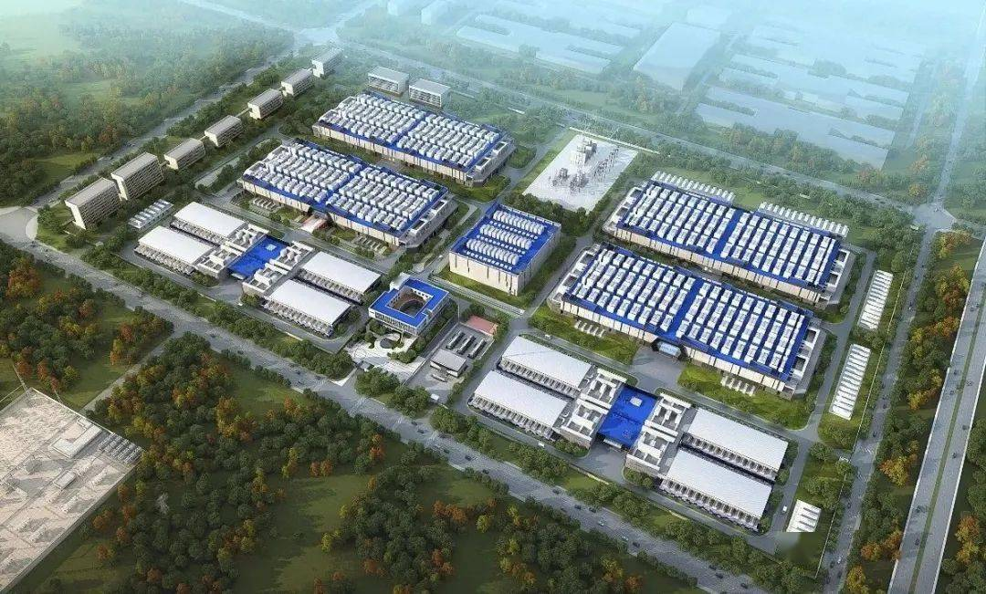
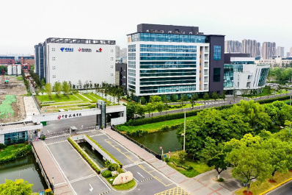
IT行业的可持续性——1. 绿色计算
应用市电直供+HVDC、自研“零功耗”置顶冷却单元及AI调优技术，年均PUE达到1.08
利用模块化、绿电交易及资源回收等技术，年均PUE达到1.15，可再生能源利用率达到了100%
采用节能技术、清洁能源采购等方式，实现碳中和目标，碳使用率CUE为0.49
百度云计算（阳泉）中心
秦淮数据环首都数据中心
中金数据昆山一号数据中心
来源：联合国《2020年全球电子废弃物监测》报告

Slide 32
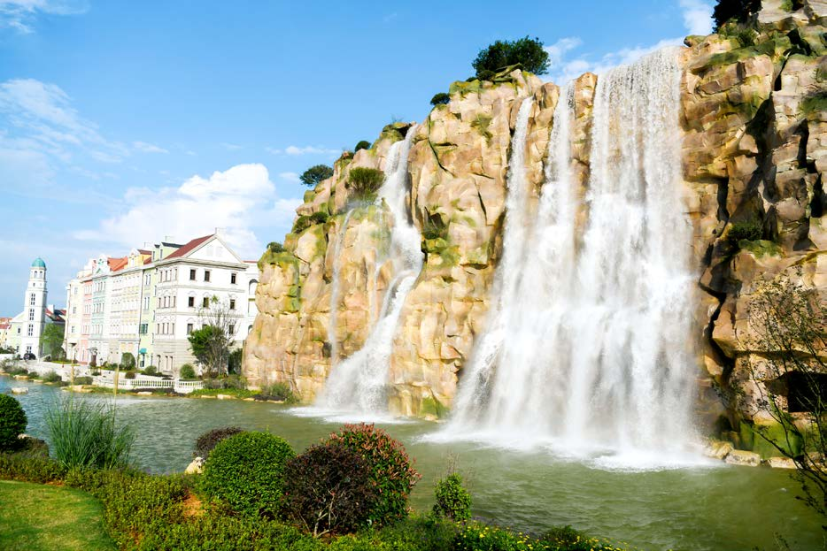
IT行业的可持续性——1. 绿色计算
贵安华为云数据中心
华为全球最大的云数据中心
可容纳100万台服务器
智能运维可靠性服务等级99.99%
能效比PUE1.12
“预计每年可节省电力10.1亿度，减少碳排放81万吨，相当于年植树3567万棵。”
华为贵安绿色数据中心利用直通风、瀑布和湖水实现自然冷却

Slide 33
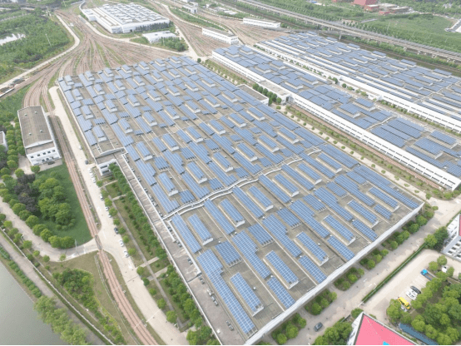
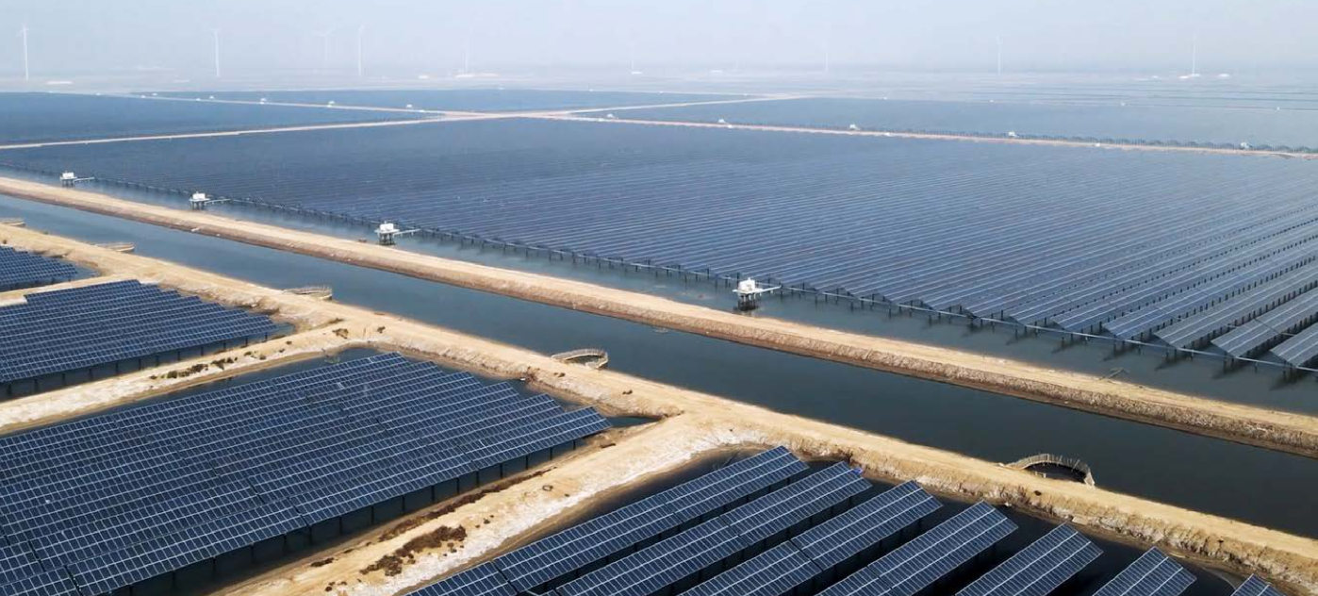
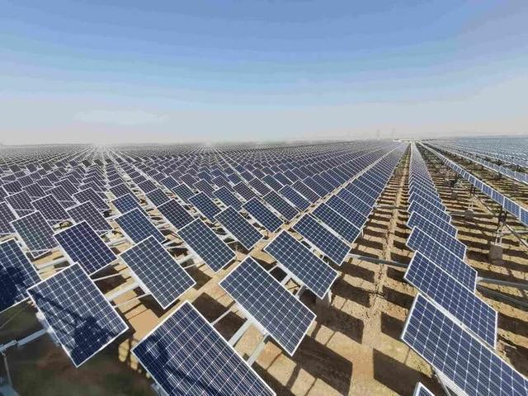
IT行业的可持续性——1. 绿色计算
其他行业案例
“光伏 + 地铁”为上海地铁提供绿色能源
“农光互补”开辟宁夏旱漠披绿新路径
山东滨州沾化：“上光下养 光畜互补”

Slide 34
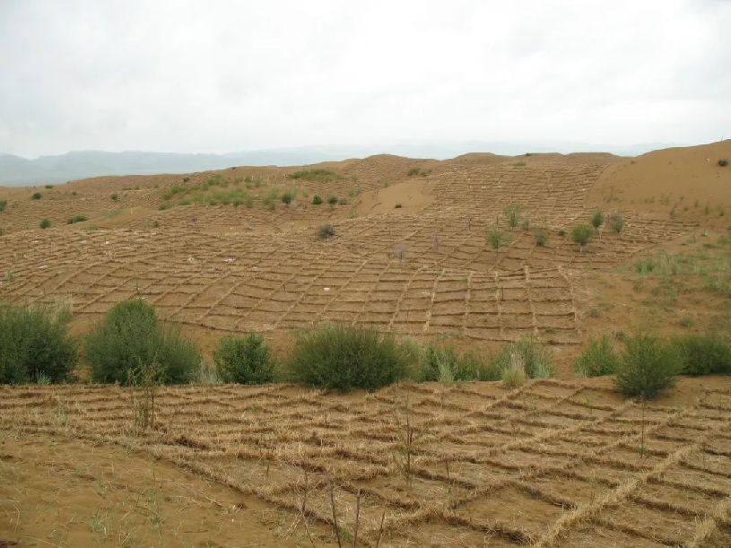
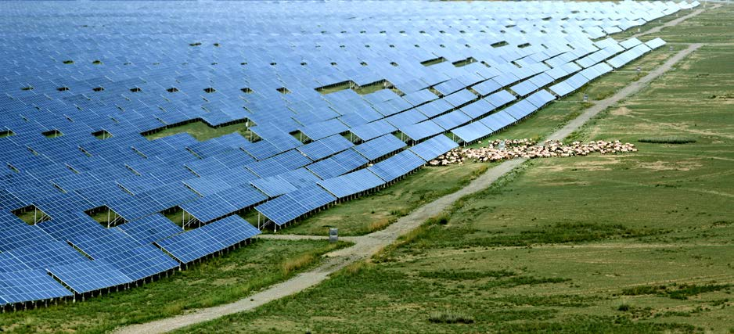
IT行业的可持续性——1. 绿色计算
其他行业案例
“板上发电，板下牧羊”——青海共和可再生能源基地
通过特高压通道为1,500 多公里外的河南提供绿色电力
土壤湿度增加了32%、平均风速降低了41.2%、空气湿度增加了 2.1%
塔拉滩从戈壁沙丘变牧场：20厘米深度土

Slide 35
IT行业的可持续性——2. 电子废弃物处理
电子废弃物成为全球增长最快的生活垃圾
2019年全球产生了5360万吨电子废弃物，仅仅五年内就增长了21%
预测到2030年，全球电子废弃物将达到7400万吨，在短短16年内翻了一番
我国2011年废弃电器电子产品362万吨，2017年高达538. 4万吨
电子废弃物对自然环境和人身健康造成巨大危害
难以自然降解
污染土壤、大气
有毒物质
制造一台电脑大约需要700多种化工原料，其中有300多种对人体有害
来源：联合国《2020年全球电子废弃物监测》报告

Slide 36
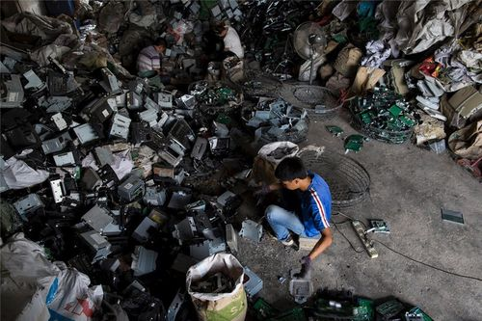
IT行业的可持续性——2. 电子废弃物处理
电子废弃物蕴涵着巨大的社会财富和资源
含有金、银、铂等贵金属
“1吨废弃手机的含金量比1吨金矿还多。”——Kuehr
电子废弃物是最难以处置的固体废弃物种类之一
2019年只有17.4%被收集和回收
回收技术落后：填埋、焚烧
欧美发达国家：偷运到发展中国家
广东贵屿镇：全球电子垃圾之殇

Slide 37
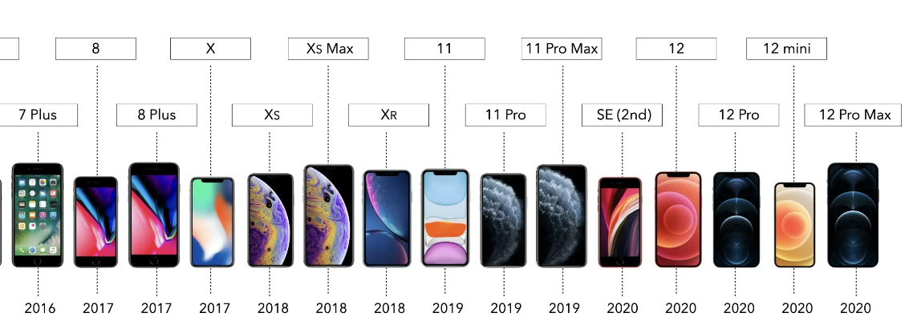
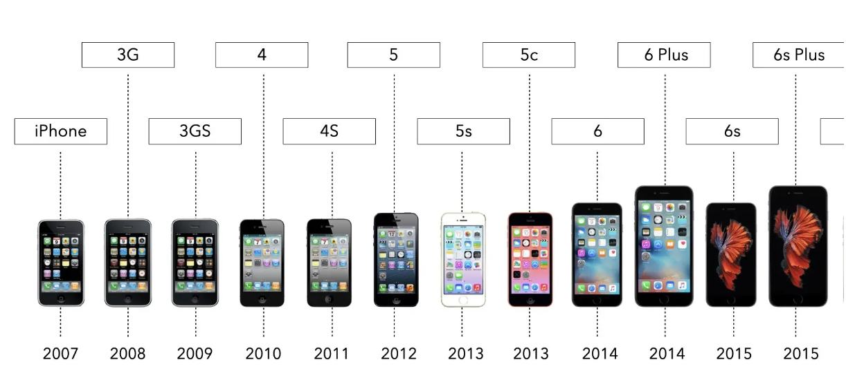
IT行业的可持续性——2. 电子废弃物处理
解决方案
“生产者应负责建立废旧产品的回收体系”——《固体废物污染环境防治法》
加快研发回收处理技术
电路板、锂电池
使用可回收可降解材料
增强厂商、用户思想认识
电子产品的使用周期缩短 ≠ 寿命缩短
维修 vs 更换
刺激消费：Intel“挤牙膏”，苹果“消费乔布斯”

Slide 38
03
IT技术促进可持续发展

Slide 39
联合国2030年可持续发展目标
千年发展目标
2015年是千年发展目标的收官之年。2000年9月，世界各国通过为期15年的千年发展目标，团结协作，应对贫困问题。自那以来，联合国发展集团一直致力于落实八大千年发展目标。
可持续发展目标（SDG）
可持续发展目标是联合国在2015年设定的17个全球目标，是实现所有人更美好和更可持续未来的蓝图。目标提出了我们面临的全球挑战，包括与贫困、不平等、气候、环境退化、繁荣以及和平与正义有关的挑战。

Slide 40
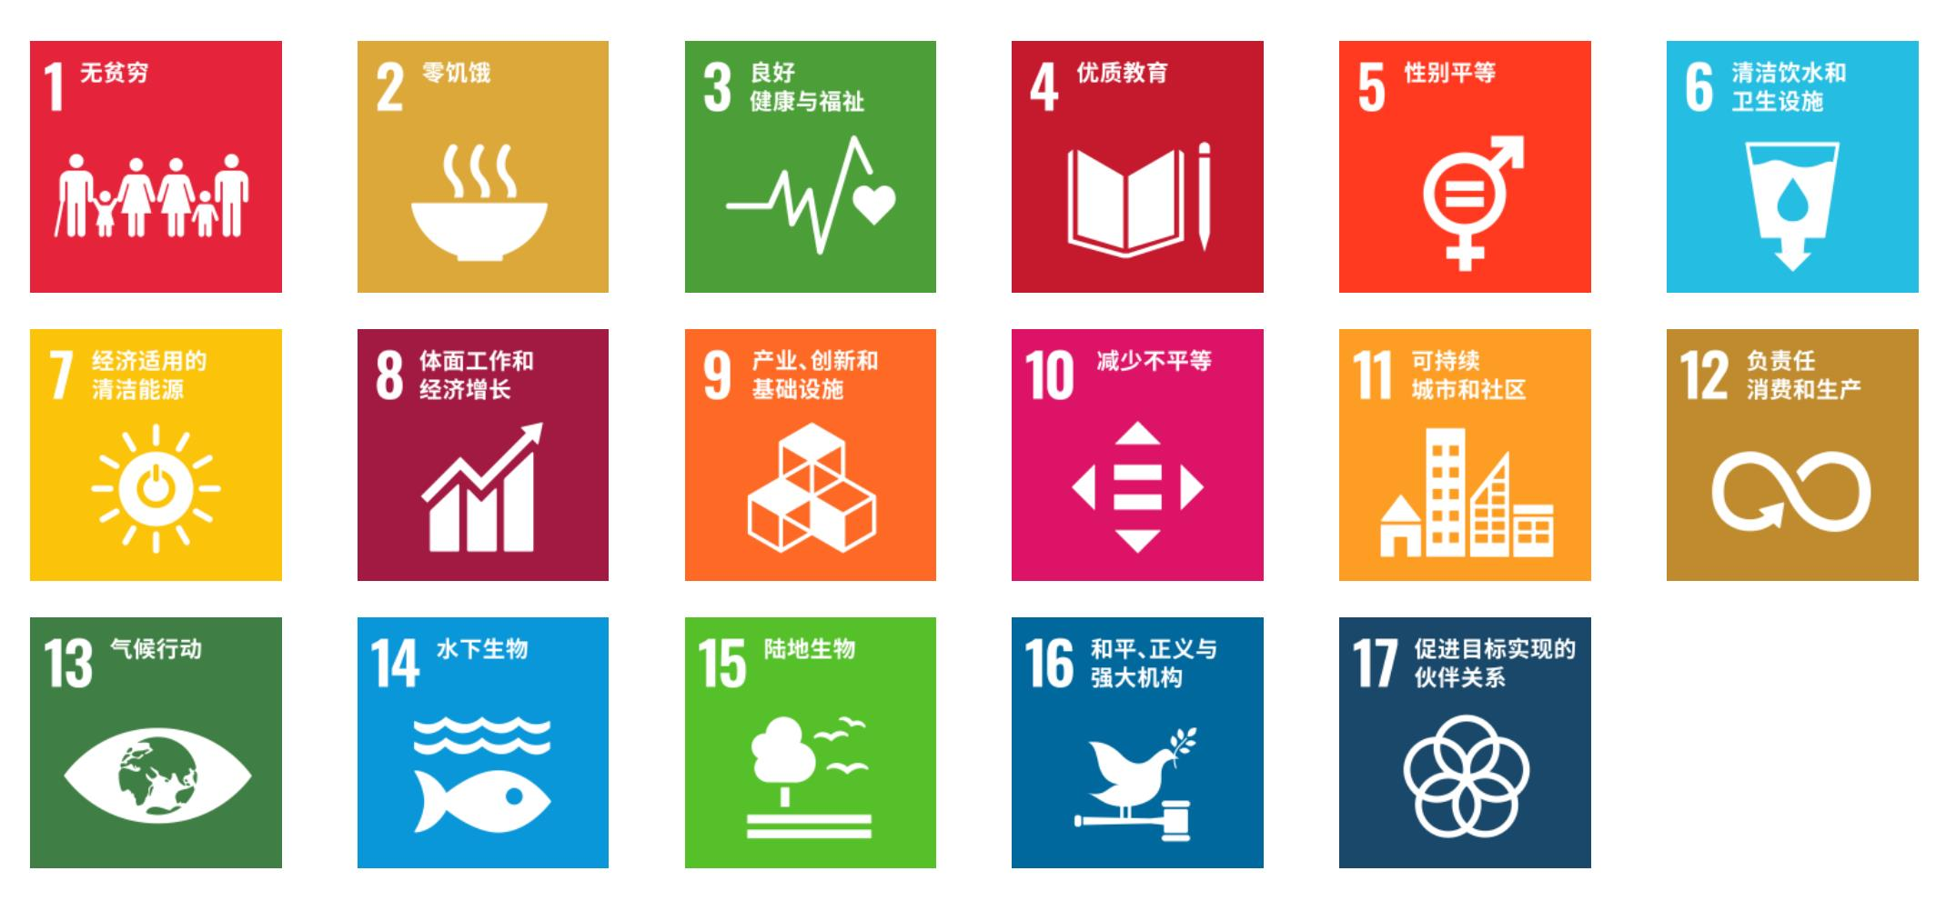
联合国2030年可持续发展目标

Slide 41
联合国2030年可持续发展目标
消除贫困
在发展中地区有五分之一的人仍旧生活在每天1.25美元贫困线以下，千百万人每日收入勉强高于这个水平，还有许多人有返贫的风险。
消除饥饿
如果方法得当，农业、林业和渔业可以为所有人提供营养的食物，并创造体面收入，同时支持以人为本的农村发展和环境保护。
良好健康与福祉
确保健康的生活方式，促进各年龄段所有人的福祉对可持续发展至关重要。各国在增加预期寿命和减少导致母婴死亡的常见病方面取得长足的进步。
优质教育
获得高质量的教育是改善人民生活和实现可持续发展的基础。

Slide 42
联合国2030年可持续发展目标
性别平等
世界各地的妇女和女童依然在遭受歧视和暴力。性别平等不仅是一项基本人权，也是世界和平、繁荣和可持续发展的必要基础。
清洁饮水和卫生设施
由于经济低迷或基础设施陈旧，每年数以百万计的人口——其中大多数是儿童——死于供水不足、环境卫生和个人卫生相关的疾病。
经济适用的清洁能源
能源是当今全世界共同关心的问题，处于几乎每一个主要挑战和机遇的核心。无论任何职业、安全、气候变化、粮食生产或增加收支，对所有人来说获得能源是必不可少的。可持续能源为我们改变生活方式、改善经济运行和保护地球提供了绝佳良机。

Slide 43
联合国2030年可持续发展目标
体面工作和经济增长
世界人口中约有半数仍旧生活在每天大约两美元的水平。在许多地方，有工作不意味着能够摆脱贫困。进步的缓慢和不均衡要求我们重新思考和调整消除贫困方面的经济社会政策。
产业、创新和基础设施
在许多国家，交通、灌溉、能源和信息通信技术等基础建设方面的投资对可持续发展和社区赋权至关重要。人们早就认识到如果要提高生产力以及健康和教育水平，就需要投资于基础建设。
减少不平等
不平等现象依然存在，卫生教育服务和其他生产性资产的分配差异巨大。
可持续城市和社区
以何种方式在创造就业机会和繁荣的同时，而不造成土地匮乏和资源紧缺。

Slide 44
联合国2030年可持续发展目标
负责任消费和生产
可持续的消费和生产是指促进资源和能源的高效利用，建造可持续的基础设施，以及让所有人有机会获得基本公共服务、从事绿色和体面的工作、改善生活质量。
气候行动
由于气候变化影响到经济发展、自然资源和消除贫困工作，如何应对气候变化已成为实现可持续发展的棘手问题。
水下生物
保护和可持续利用海洋及海洋资源以促进可持续发展。世界上的海洋，其温度、化学成分、洋流和生物，驱动着全人类居住的地球系统。

Slide 45
联合国2030年可持续发展目标
陆地生物
保护、恢复和促进可持续利用陆地生态系统、可持续森林管理、防治荒漠化、制止和扭转土地退化现象、遏制生物多样性的丧失。
和平、正义与强大机构
促进有利于可持续发展的和平和包容社会、为所有人提供诉诸司法的机会，在各层级建立有效、负责和包容的机构。
促进目标实现的伙伴关系
加强执行手段、重振可持续发展全球伙伴关系。一项成功的可持续发展议程要求政府，私营部门与民间社会建立伙伴关系。

Slide 46
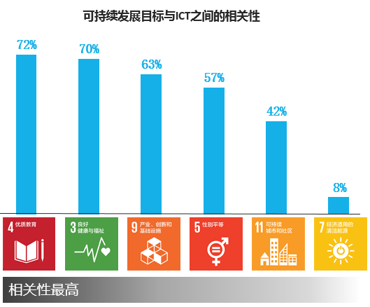
ICT促进SDGs目标实现

Slide 47
4个与ICT相关性最高的可持续发展目标
SDG 4：优质教育（与ICT的相关度为72％）
面向未来，一切的发展都离不开人才和文化，然而，目前全球有超过2.65亿儿童失学，这大大阻碍了社会和经济的发展。SDG 4与ICT技能的高相关性表明，一国的整体教育水平与其ICT教育和培训水平密切相关。只有让需要的人获取所需的技能，才能促进整个社会的公平发展。
SDG 3：良好健康与福祉（与ICT的相关度为70％）
每年有高达600万儿童死于5岁之前：从出生开始就缺乏疫苗或适当的食物。ICT基础设施可以改善医疗覆盖范围，为所有人提供价格合理的药品和疫苗。 接入数字世界可以使获取医疗保健成为每个人的终身权利。

Slide 48
4个与ICT相关性最高的可持续发展目标
SDG 9：产业，创新和基础设施（与ICT相关度为63％）
世界范围内16%的人口仍然无法使用移动宽带网络。通过研究发现人们和组织接入和使用ICT服务的能力比ICT教育和技能更能推动经济的发展。所以各国应该聚焦提升ICT的接入和使用，加大产业、创新和基础设施的投入，促进产业发展，让民众可以享受ICT发展带来的社会和经济红利，促进社会公平发展。
SDG 5：性别平等（与ICT相关度为57％）
联合国可持续发展议程显示女童入学人数相比2000年已经大大提升，这说明投资该领域的ICT建设同样能带来巨大收益。SDG 5与ICT使用和技能的相关性都是57%，高于与ICT接入的相关性，这可能说明我们可通过增加妇女的ICT教育、培训和ICT使用机遇，推动SDG 5的进展，促进性别平等的实现。

Slide 49
ICT促进可持续发展的三条重要路径
提高信息和服务可获得性
提供联接的ICT基础设施以及手机、平板电脑和计算机等终端是发达国家和发展中国家个人和组织获取信息和服务的重要途径，是各类SDG实现的基础。信息、教育和服务等资源的分配不均加剧了全球不平等问题。
提高人员和组织之间的联接水平
随着信息和服务可获得性的提高，个体、家庭、智能终端、IoT节点、公司以及组织之间的联接和沟通将更加实时或者接近实时，从而提高各个行业和社区的生产力和创新能力，并为快速发展的各类重要的人性化服务提供所需的实时通信。
提高生产力和资源效率
ICT技术潜力巨大，可以通过增加信息和通信的可获得性，提高生产力及人类活动的效率。借助数字技术和大数据分析工具，我们可以更高效地收集和分析数据集，这将对SDG进程造成广泛的影响。

Slide 50
ICT促进可持续发展的实例
数字技术助力构建以新能源为主体的新型电力系统
数字技术赋能输配电网智能化运行
数字技术推动城市、园区、企业、家庭用电智能化管控
数字化储能系统加速实现规模化削峰填谷
数字技术助力工业数字化智能化绿色化融合发展
数字技术助力钢铁行业生产运营集中一贯管理
数字技术助力石化化工行业能源优化和碳资产管理
数字技术助力建材行业生产工艺和安全环保管理
数字技术助力有色金属行业设备精准控制和绿色高效

Slide 51
ICT促进可持续发展的实例
数字技术助力建设绿色智慧交通体系
数字技术助力车辆智能化，实现节能降碳
数字技术支撑改善出行习惯，优化出行结构
数字技术赋能数字化治理，提升交通效率
数字技术促进充放电优化
数字技术助力建筑全生命周期碳减排
节能设计、运行阶段的能效提升和构建“光储直柔”建筑
数字技术助力碳管理数字化高效化
提升碳排放数据获取、传递、存储、计算、统计的精准性、便捷性、安全性、可信性和高效性，助力碳排放核算的实时化、精准化和自动化，促进碳市场碳金融高效运转。

Slide 52
本章案例分析作业
案例分析作业：在第一章的复杂工程问题基础上深刻分析该工程实践的可持续性。

Slide 53
本章结束

